Slide 1
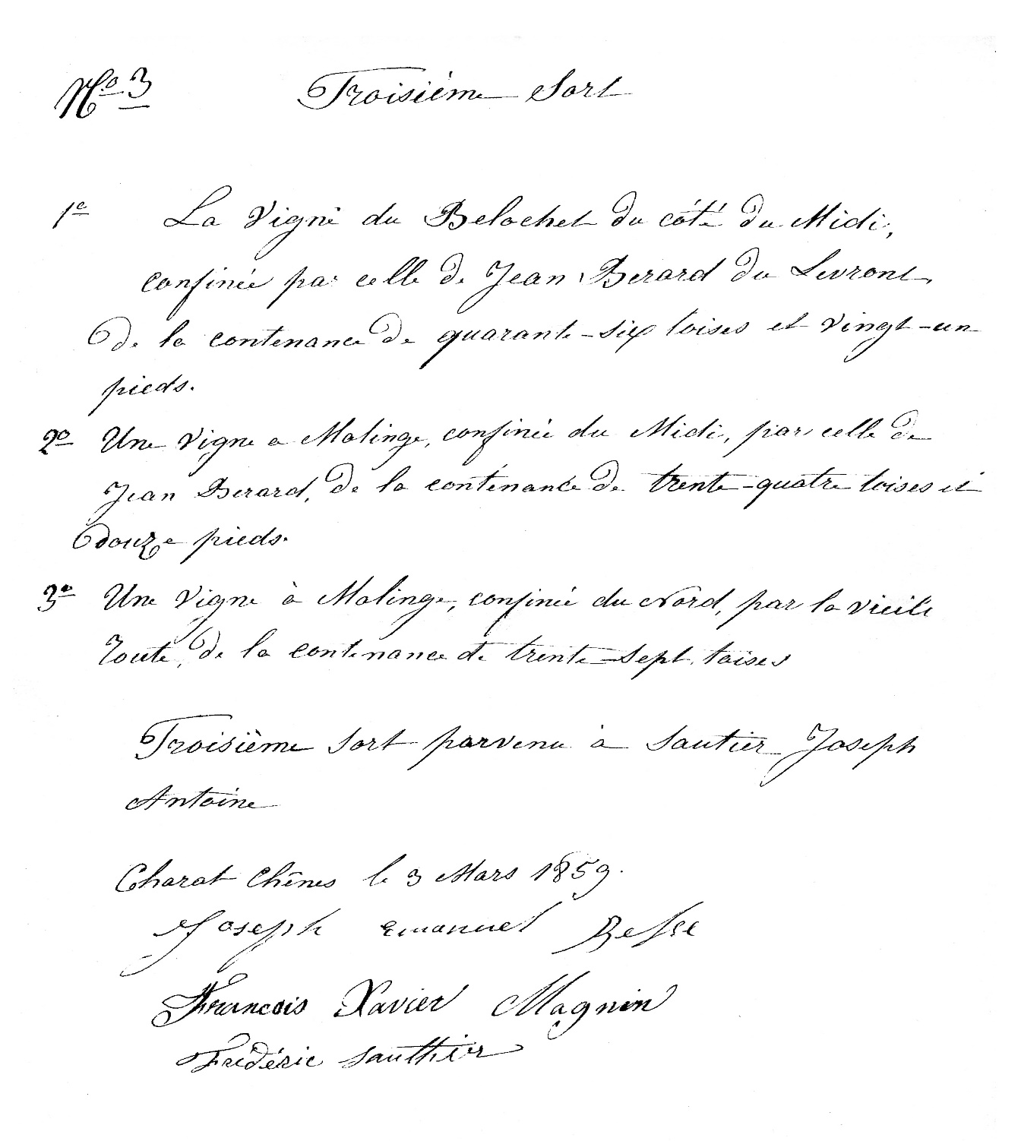
Doc 11
(tradução)
Charrat, 03/mar/1859

